Slide 1






Tsipster
The Ultimate Bet Mentor
Startup
Pitch Deck
Presented by: Gkontolias Dimosthenis
Lampos Andreas

Slide 2

The Problem
Πληροφοριακή πλημμύρα. Σε μια τυπική αγωνιστική υπάρχουν περισσότερες από 1000 διαθέσιμες αγορές μόνο για ποδόσφαιρο· ο μέσος παίκτης δυσκολεύεται να εντοπίσει τα value bets.
Γενικές συμβουλές tipsters όλοι βλέπουν το ίδιο pick, άρα οι προτάσεις αφορούν αποκλειστικά τους ίδιους τους tipsters, παρά τις προτιμήσεις των παικτών – πελατών.
Καμία προσωποποίηση.
Σήμερα, ο παίκτης - πελάτης πρέπει να ανοίγει πολλούς bookmakers, να συγκρίνει χειροκίνητα αποδόσεις και να χτίζει μόνος του παρολί· αν χάσει τις καλύτερες αποδόσεις, μπορεί να
θυσιάσει επιπλέον κέρδος.

Slide 3
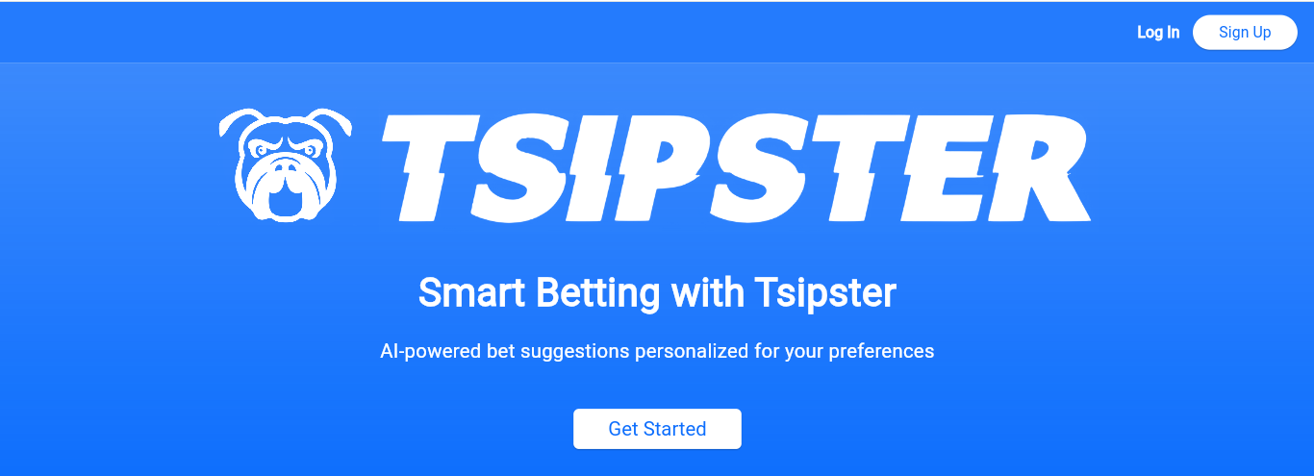
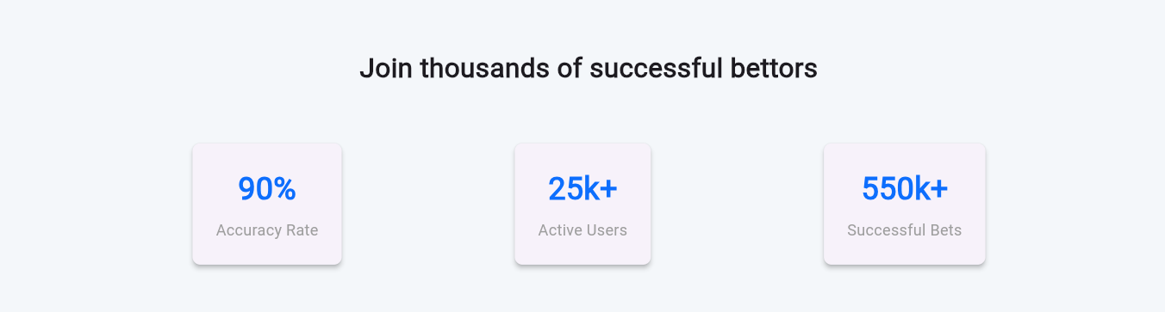

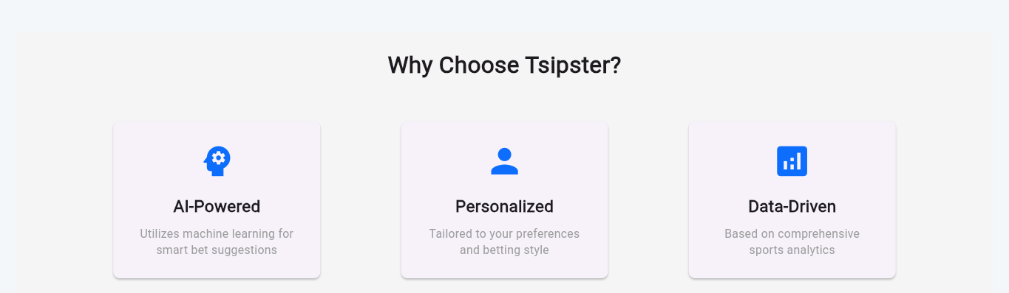
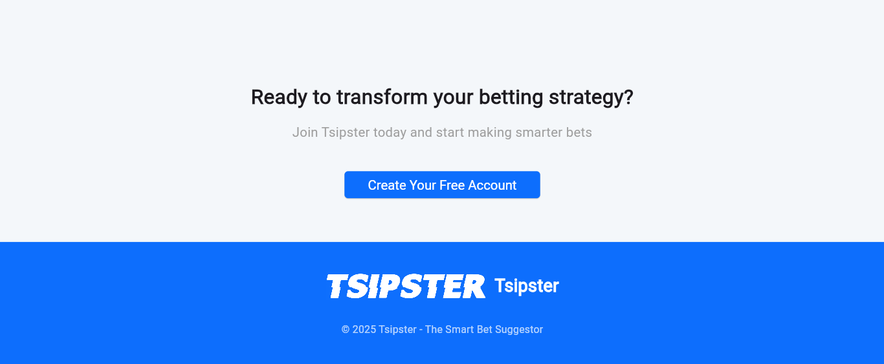
The Solution & Value Proposition
SOLUTION 1
AI που μαθαίνει τις προτιμήσεις σου και δημιουργεί εξατομικευμένα bet-slips σε 5″
SOLUTION 2
Live scraping & real-time σύγκριση συνολικής επιστροφής σε όλους τους νόμιμους bookmakers
SOLUTION 3
Λειτουργία «Απόρριψε & Αντικατάστησε» – ανανεώνει επιλογές χωρίς να χαλάει το δελτίο
SOLUTION 4
Σημαντικά καλύτερη απόδοση και ουσιαστική εξοικονόμηση χρόνου

Slide 4
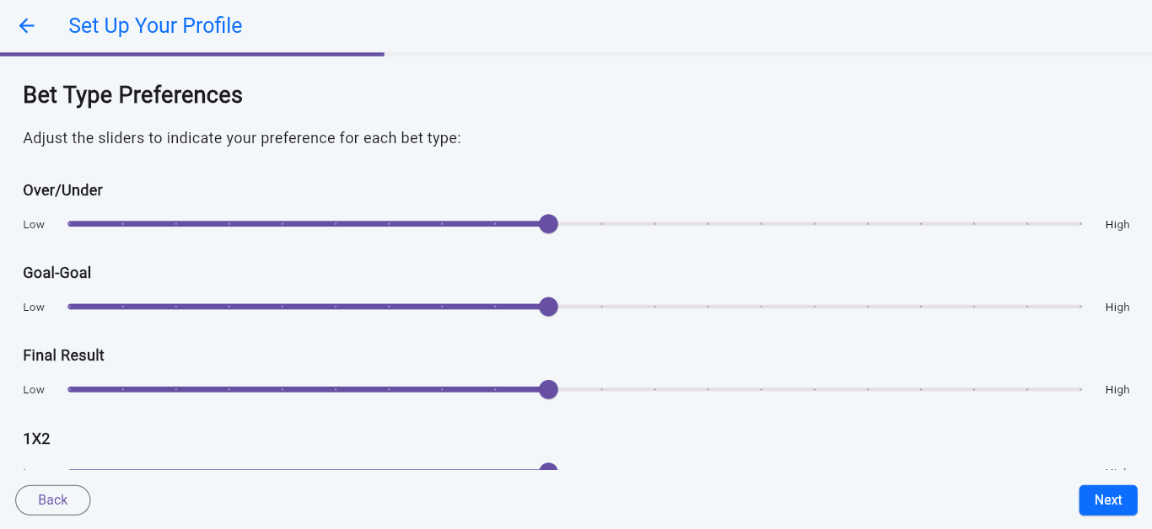
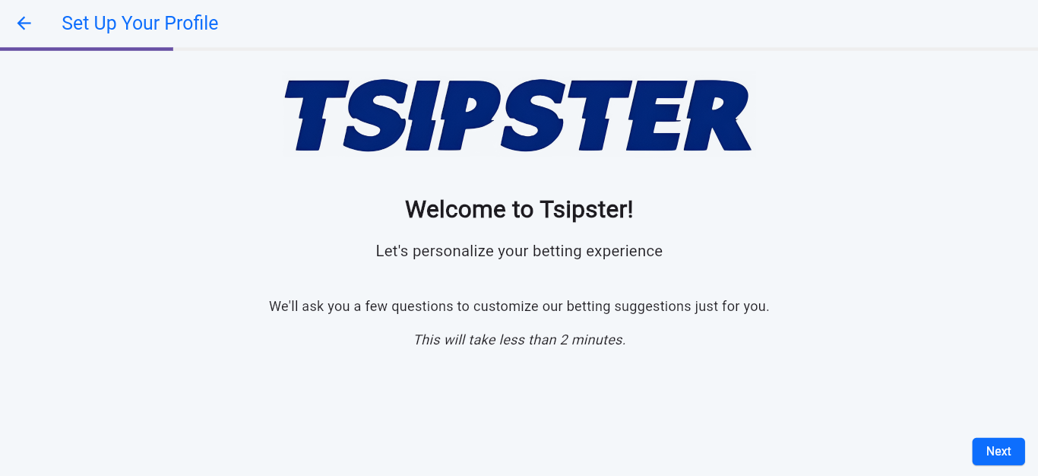
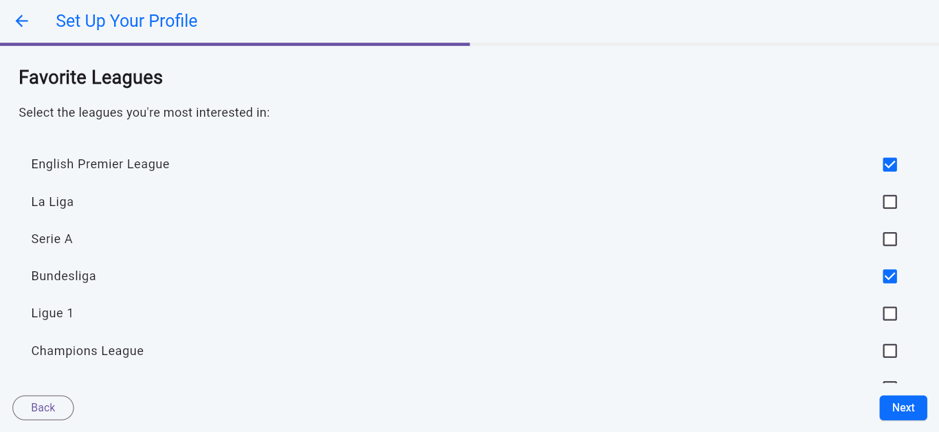
MOCK-UPS ON-BOARDING

Slide 5
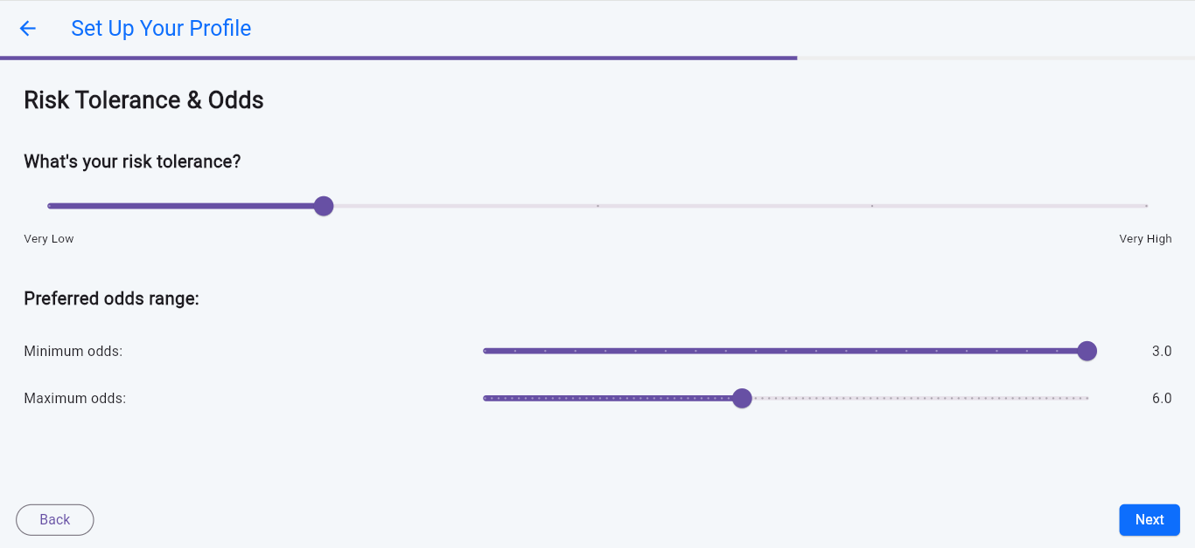
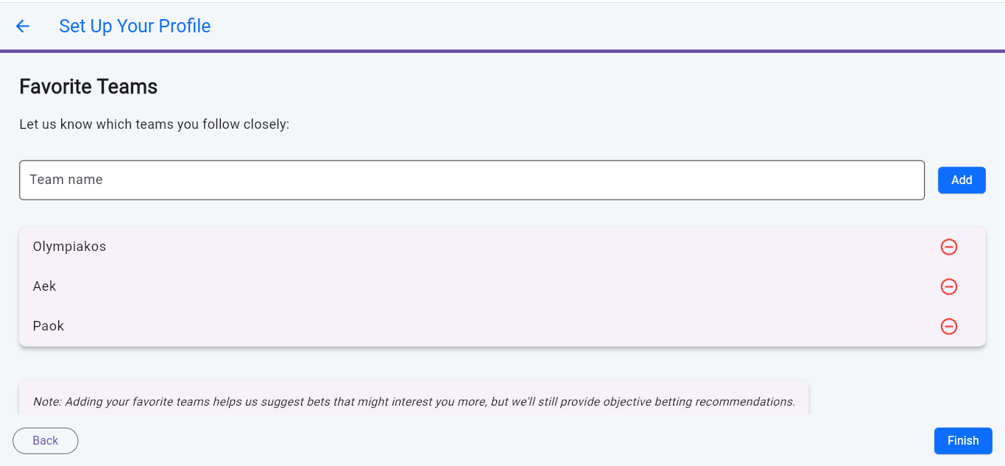
MOCK-UPS ON-BOARDING

Slide 6
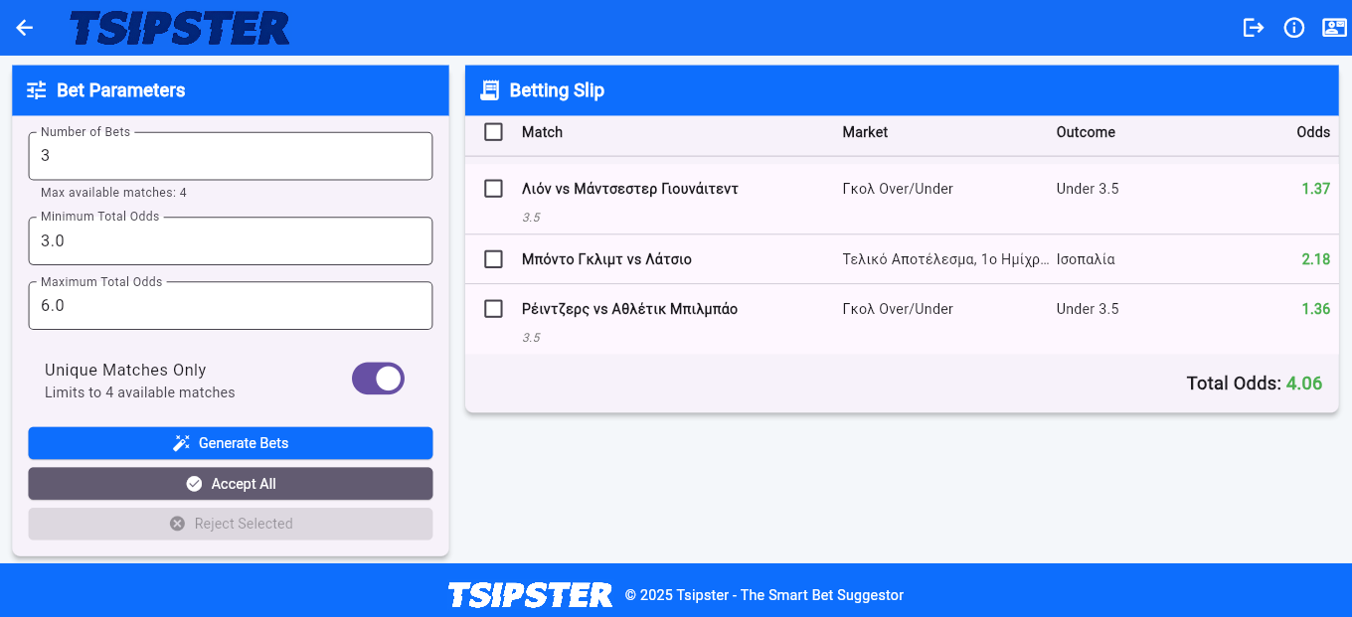
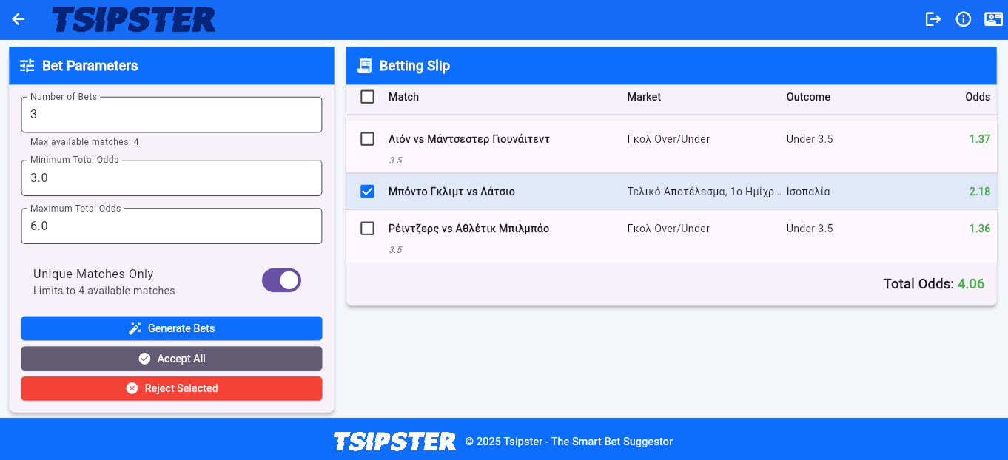
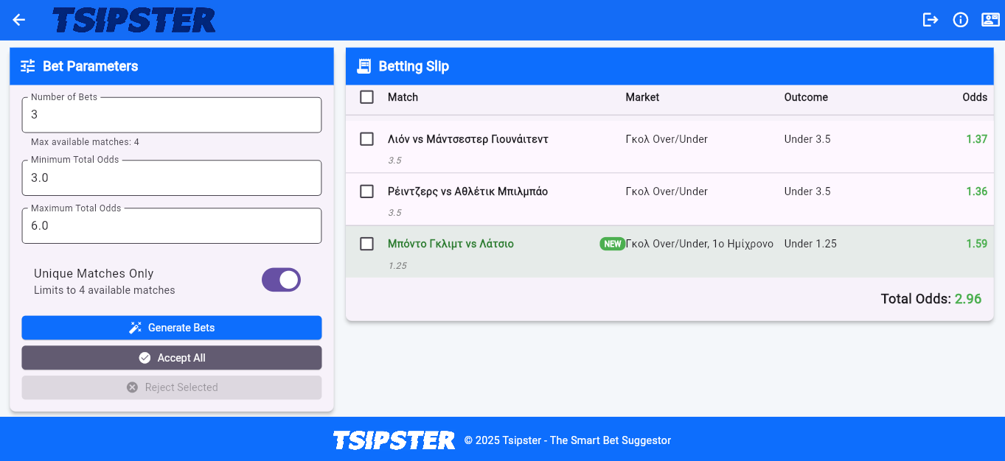
MOCK-UPS AI GENERATED BETTING SLIP
Εξοικονόμησε χρόνο & μεγιστοποίησε το κέρδος σου, με 100% διαφάνεια στον βέλτιστο bookmaker.
Kάθε δελτίο κομμένο στα μέτρα σου.

Slide 7
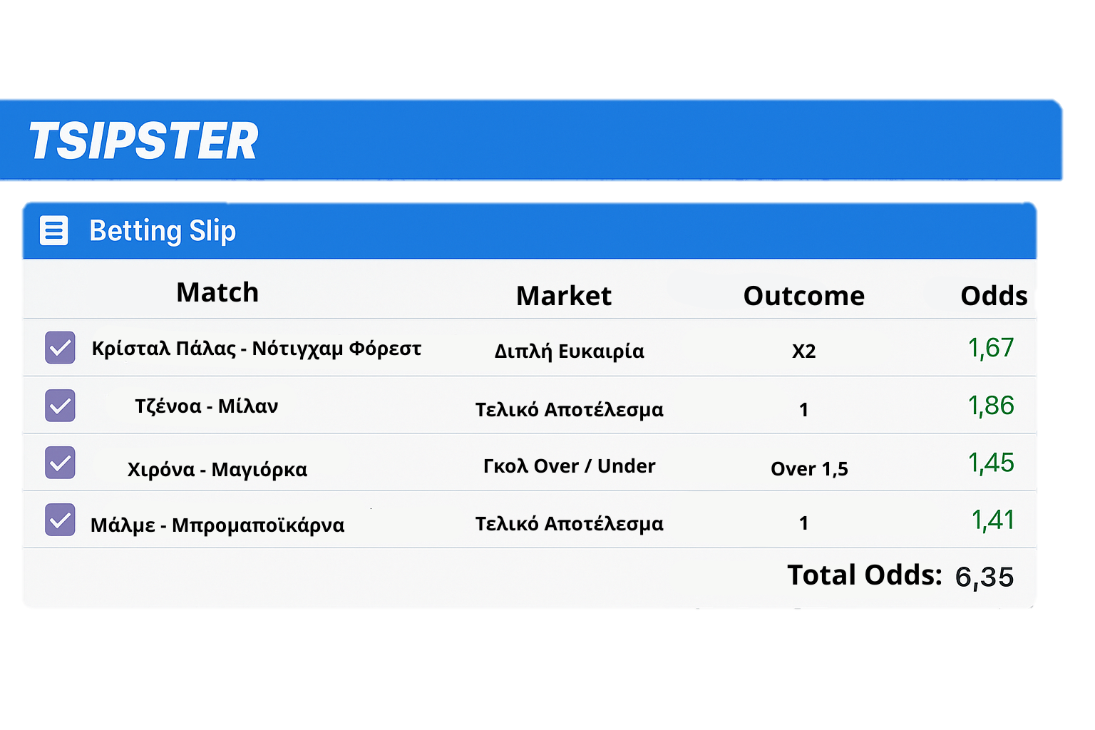
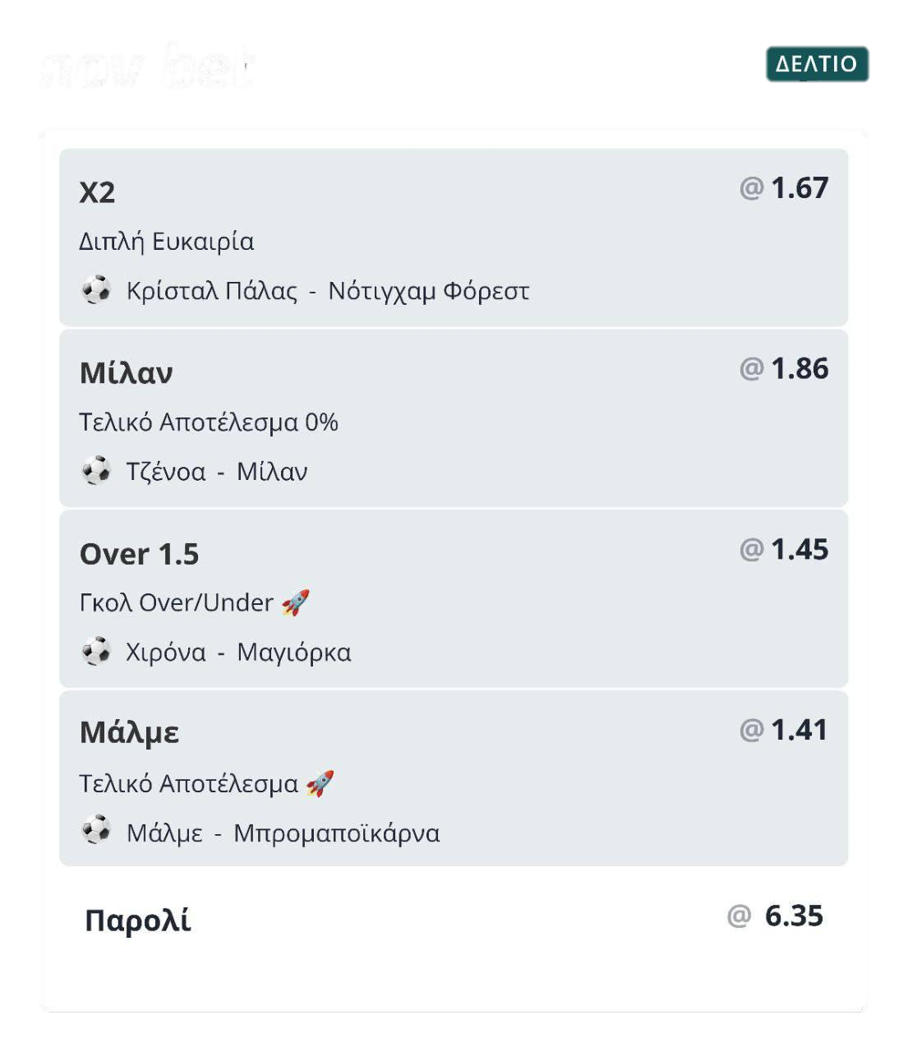

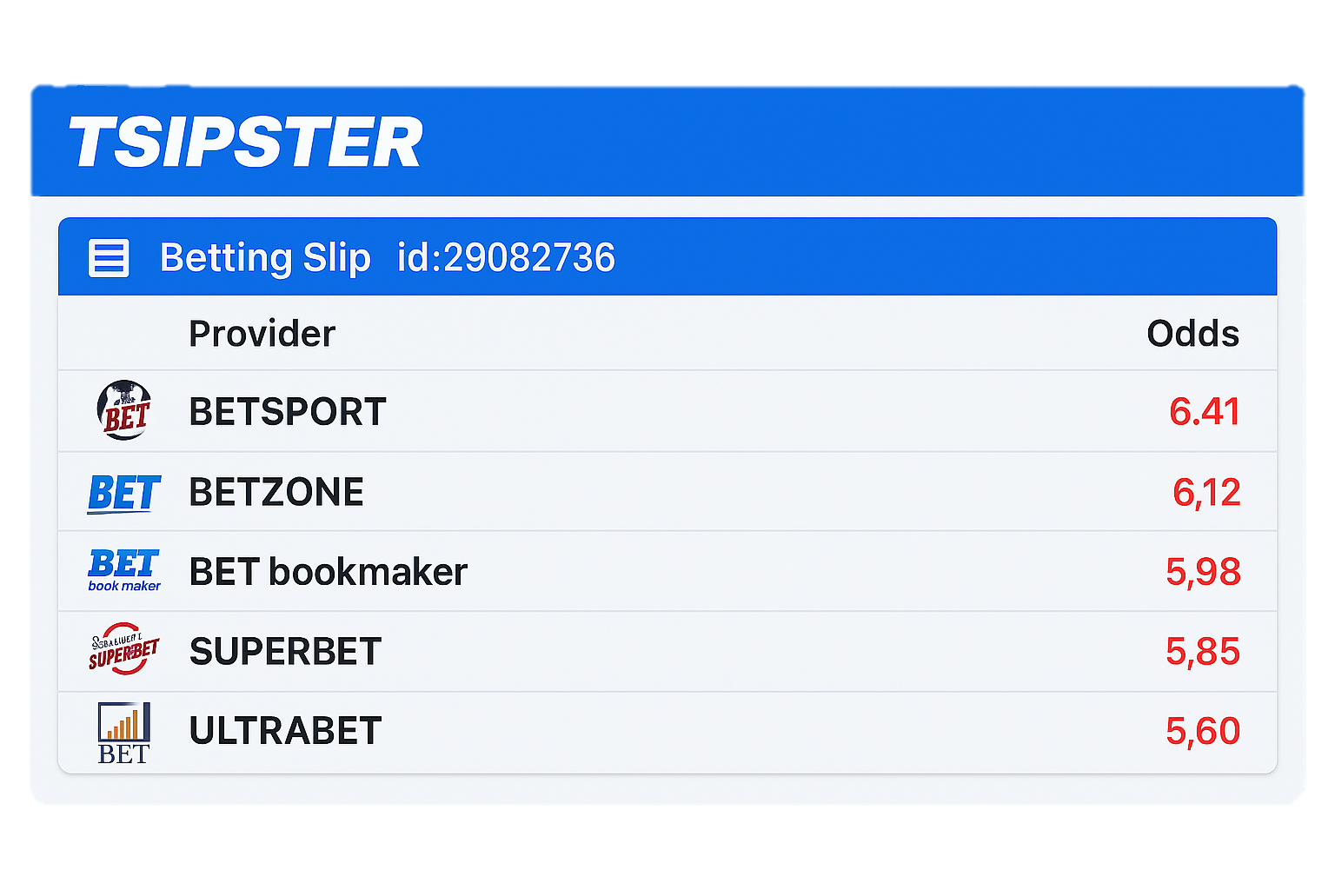
MOCK-UPS OCR

Slide 8
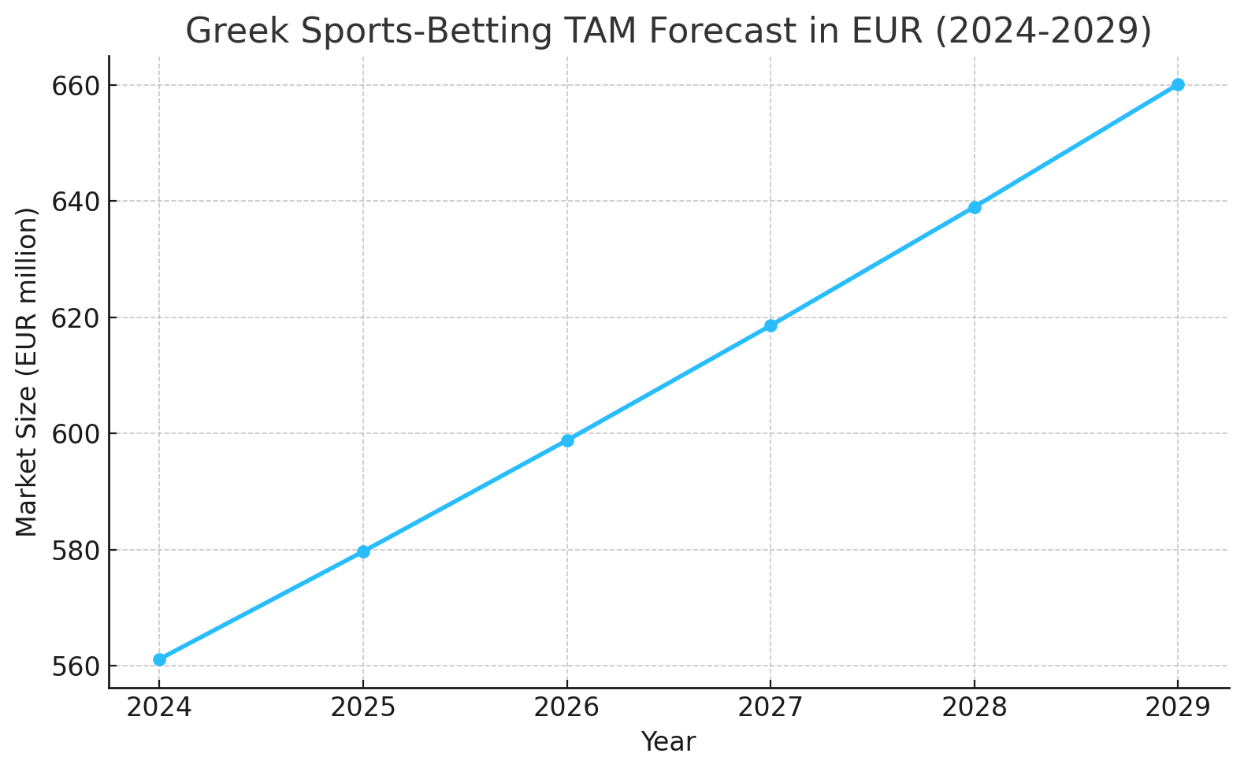
TARGET MARKET
Το 2024 τα «καθαρά» έσοδα από τα διαδικτυακά παίγνια στην Ελλάδα (κυρίως στοίχημα και online καζίνο) ήταν €1,06 δισ. , +23% Year-over-Year σε σχέση με το 2023, αντιπροσωπεύοντας το 37% του συνολικού GGR της αγοράς. ​
Η αγορά sports-betting στην Ελλάδα προβλέπεται να αυξηθεί από περίπου €580 εκατομμύρια το 2025 σε περίπου €660 εκατομμύρια το 2029, με σταθερό CAGR 3,3%, ενισχύοντας νέα κεφάλαια σε τεχνολογία στοιχηματισμού.
​Στην Ελλάδα υπολογίζονται περίπου 1,4 εκατομμύρια online bettors, εκ των οποίων ποσοστό μεγαλύτερο του 80%, ποντάρουν καθημερινά μέσω κινητού στις αγαπημένες πλατφόρμες στοιχηματισμού, συνεχώς ενισχύοντας mobile-first στρατηγικές σε στοίχημα.
Πηγές:
Οικονομικά Στοιχεία: https://www.insider.gr/oikonomia/359847/ragdaia-anaptyxi-kai-metashimatismos-stin-agora-tyheron-paignion-2024-se-anodo-ta?amp=
Συνολικός αριθμός παικτών: https://sigma.world/news/greek-online-market-to-reach-1879-million-by-2029
Mobile-first στρατηγικές: https://casinonet.gr/mobile

Slide 9


COMPETITION
• Δύο target-groups: ○ Οι παίκτες που ακολουθούν ήδη tipsters.
○ Οι χρήστες Tsipster βασίζονται στον AI Bet Mentor για εξατομικευμένη καθοδήγηση.
• Οι παραδοσιακές tipster κοινότητες δίνουν generic προβλέψεις χωρίς εξατομίκευση, τα odds-compare sites περιορίζονται σε μεμονωμένες αγορές χωρίς βελτιστοποίηση συνολικής αξίας, ενώ τα AI prediction εργαλεία δεν συγκρίνουν αποδόσεις ανά bookmaker.
• Δυναμική διεπαφή χρήστη με λειτουργία “Replace pick”
• To Tsipster είναι εδώ για να φέρει τη λύση

Slide 10


MARKETING STRATEGY
• Freemium συνδρομή: οι χρήστες δημιουργούν έως 5 δωρεάν προσωποποιημένα bet-slips / ημέρα, μετά χρεώνεται συνδρομή €3.99 / μήνα.
• Διαφημίσεις & Affiliates: προσφέρουμε στοχευμένο διαφημιστικό χώρο σε νόμιμες στοιχηματικές εταιρείες.
• B2B Data Sales: πουλάμε ανώνυμα δεδομένα σε παρόχους, media partners και data aggregators.
• Rewards Program: πρόγραμμα ανταμοιβών όπου οι χρήστες κερδίζουν πόντους ανά δημιουργία bet, με leaderboards και challenges.
• In-app Balance Commission

Slide 11




OUR NEXT STEPS
Launch Closed Beta: Επιλογή χρηστών στο target group μας, αποκλειστική πρόσβαση για συλλογή feedback.
Δωρεάν Πρόσβαση Κατά το Beta
Social Hype & Growth: Στοχευμένες καμπάνιες σε Facebook, Instagram, TikTok, συνεργασίες με sports influencers και Telegram/Discord communities και teaser videos.

Slide 12
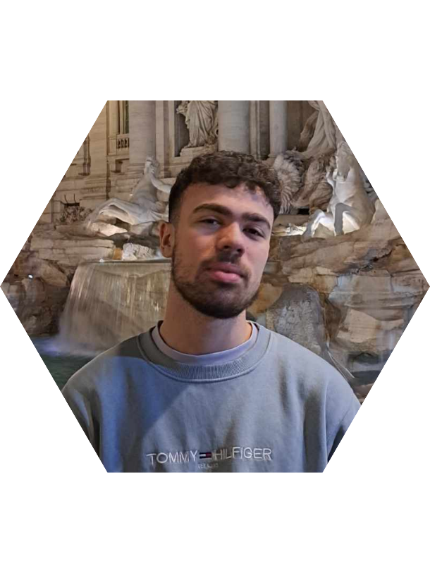
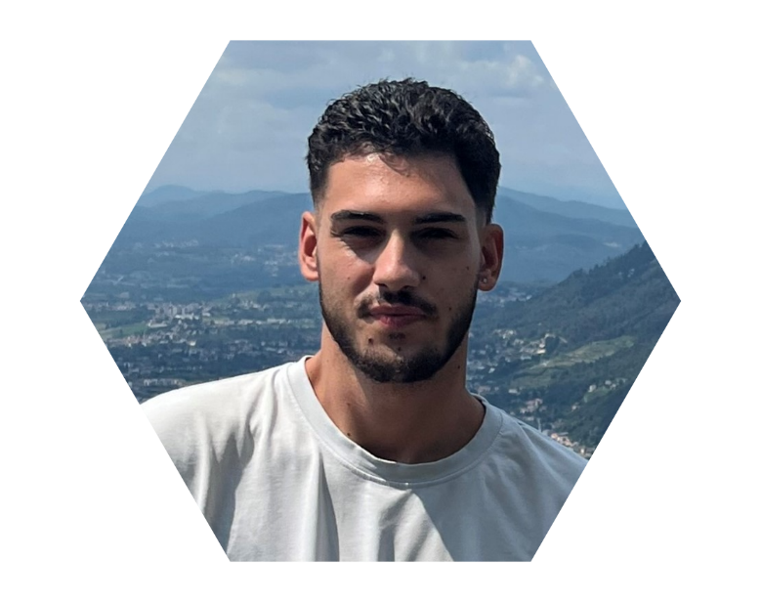
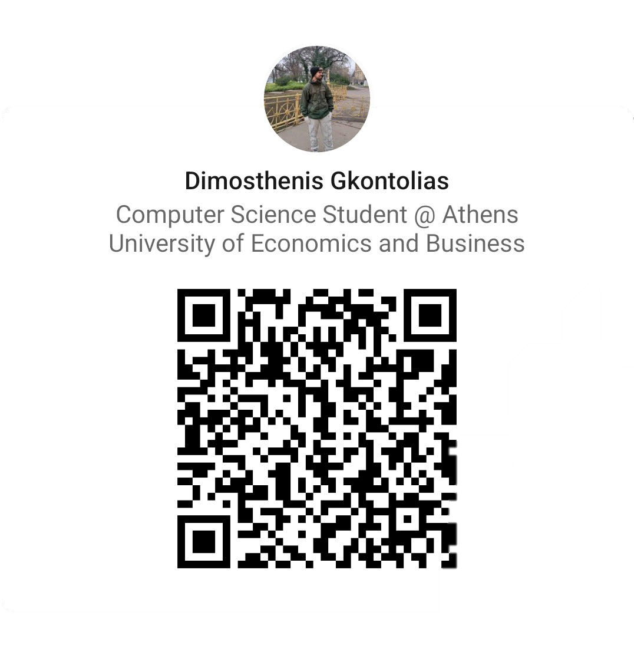
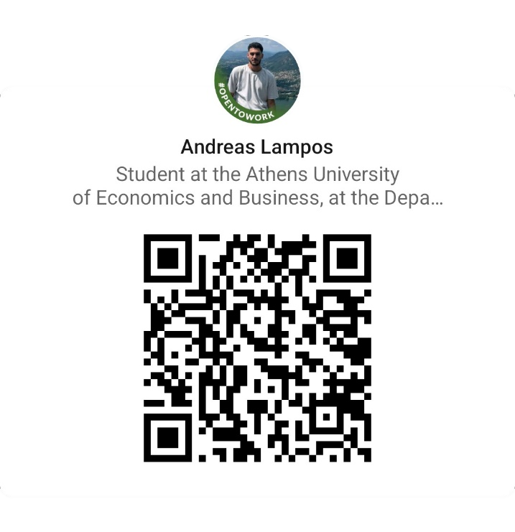
OUR TEAM
Η ομάδα μας αποτελείται από:
Γκοντόλιας Δημοσθένης (Backend Engineer)
Λάμπος Ανδρέας (Frontend Engineer)
Είμαστε φοιτητές Τμήματος Πληροφορικής στο Οικονομικό Πανεπιστήμιο Αθηνών (ΑΣΟΕΕ).
Μοιραζόμαστε το κοινό όραμα να μεταμορφώσουμε τον ελληνικό χώρο του αθλητικού στοιχήματος μέσω προηγμένων λύσεων τεχνητής νοημοσύνης, προσαρμοσμένων στις ατομικές προτιμήσεις κάθε χρήστη.
Γκοντόλιας Δημοσθένης
Λάμπος Ανδρέας
dgodolias@gmail.com
anlampos@gmail.com

Slide 13
ΕΥΧΑΡΙΣΤΟΥΜΕ
ΓΙΑ ΤΗ ΠΡΟΣΟΧΗ ΣΑΣ

